Slide 1
МБОУ СОШ №42 им.Х.Мамсурова г.Владикавказ

Slide 2
Основные сведения о ЕГЭ
• ЕГЭ проводится во всех
субъектах Российской
Федерации
• Результаты ЕГЭ - результат
вступительных испытаний в
ВУЗ

Slide 3
Участники ЕГЭ-
обучающиеся, освоившие основные
общеобразовательные программы
среднего общего образования и
допущенные в установленном порядке к
государственной итоговой аттестации
(выпускники текущего года)

Slide 4
Итоговое сочинение /изложение/- допуск к ГИА
Основной срок | Дополнительные сроки
07.12.2022 Первая среда декабря | 02.02.2023 | 4.05.2023

Slide 5
Итоговое сочинение (изложение) -допуск к ЕГЭ
Статус работы
Это выпускное сочинение. Экзамен обязателен для всех выпускников: окончить школу без него нельзя.
Для тех, кто собирается поступать на гуманитарные факультеты, это и вступительная работа в вуз, который сам организует проверку и выставит баллы от 0 до 10.
10 баллов — это очень много. Значит, итоговое сочинение может в ситуации конкурса стать решающим.
Так к нему и нужно отнестись.
ФИПИ разработал «Критерии оценивания итогового сочинения организациями, реализующими программы высшего образования».
Но делается оговорка: вузы имеют право разработать собственные критерии.
Это значит, что ориентироваться на данный документ можно лишь отчасти.

Slide 6
УЧАЩИЕСЯ С ОВЗ
имеют право писать вместо итогового сочинения итоговое изложение. Для этих учащихся время всех экзаменов продлевается на 1,5 часа. Учащимися с ОВЗ считаются дети, имеющие справки об инвалидности или заключениеПМПК. Заключение ПМПК оформляется по направлению участкового врача в комиссию на ул.Интернациональная, 24. Комиссия выдает список пакета документов , которые необходимо предоставить на комиссию.

Slide 7
Итоговое сочинение /изложение/ - допуск и ГИА
Работы школьников оцениваются по
пяти критериям:
1.Соответствие теме;
2.Аргументация и привлечение
литературного материала;
3.Композиция;
4.Качество письменной речи;
5.Грамотность.
Два первых критерия из этого списка являются обязательными.
Чтобы получить «зачет», помимо них нужно выполнить еще как
минимум один критерий.

Slide 8
Оценка за сочинение (изложение) : «зачет» - «незачет»
В школе за экзамен баллы выставляться не будут.
Для окончания школы нужно получить за работу
зачёт.
Только зачёт за сочинение будет пропуском к остальным экзаменам.
Кто не справится с сочинением,
к другим экзаменам не допускается.

Slide 9
Сайты -помощники
Экспресс-программа по подготовке к выпускному
cочинению
Подготовка к сочинению. Практические советы
и примеры сочинений по всем направлениям.
• Итоговое сочинение-официальная информация
• Сайт по подготовке к сочинению
• Стань грамотным
• ФИПИ

Slide 10
Для получения аттестата
Необходимо сдать обязательные
предметы – русский язык и математику
• Но для поступления в ВУЗ необходимо сдать предметы, которые обозначают ВУЗы.Сдать можно любое количество предметов.
Чтобы получить аттестат надо по русскому яз. набрать не менее 24 баллов, по математике профильной-27 балов, или математике базовой- не ниже оценки «3»

Slide 11
Математика
Если выпускник сдал только математику базового уровня и получил положительную оценку – это дает право на получение аттестата, но в ВУЗ, куда требуется экзамен по математике, он поступить не может. Для поступления в ВУЗ необходимо сдавать математику профильного уровня. Выпускник имеет право сдать математику только одного уровня: или профиль, или базу

Slide 12
Результаты ЕГЭ
Выполненная экзаменационная работа
оценивается в первичных баллах. Количество первичных
баллов за выполнение каждого задания можно
узнать в спецификации КИМ по предмету.
Первичные баллы переводятся в тестовые,
которые и устанавливают итоговый результат
ЕГЭ по 100-балльной шкале.
Результаты ЕГЭ каждого участника
заносятся в федеральную информационную
систему.

Slide 13
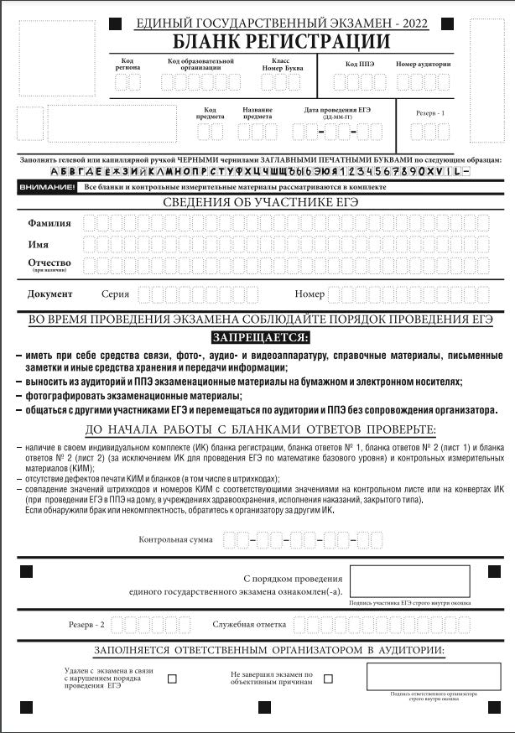

Slide 14
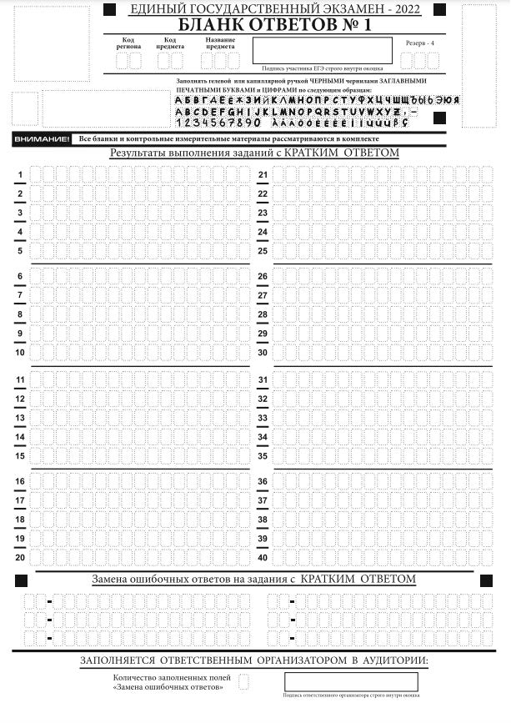

Slide 15
Апелляция
Апелляция – это письменное заявление
участника ЕГЭ либо о нарушении
установленного порядка проведения ЕГЭ (заявление надо подать не выходя из пункта проведения экзамена),
либо о несогласии с результатами ЕГЭ (заявление подается по месту учебы)

Slide 16
Результаты рассмотрения апелляции
• По результатам рассмотрения апелляции
количество выставленных баллов может быть изменено как в сторону увеличения,
так и в сторону уменьшения
• Экзаменационная работа перепроверяется
только в части С
• Черновики, использованные на
экзамене, в качестве материалов апелляции
не рассматриваются

Slide 18
Проект расписания ЕГЭ-2023
26 мая (пятница) — география, литература, химия;
29 мая (понедельник) — русский язык;
1 июня (четверг) — ЕГЭ по математике базового уровня, ЕГЭ по математике профильного уровня;
5 июня (понедельник) — история, физика;
8 июня (четверг) — обществознание;
13 июня (вторник) — иностр. яз. (письменно), биология;
16 июня (пятница) — ин. языки (раздел «Говорение»);
17 июня (суббота) — иностр. языки (раздел «Говорение»);
19 июня (понедельник) — информатика
20 июня (вторник) — информатика

Slide 19
Неудовлетворительный результат
• Если выпускник текущего года получает
результаты ниже минимального количества
баллов и по русскому языку, и по математике,
он сможет пересдать ЕГЭ только в следующем
году
• Таким образом, выпускнику вместо аттестата
должна быть выдана справка об обучении в
школе

Slide 20
Правила и процедура проведения ЕГЭ
Участники ЕГЭ в основные сроки получают
уведомление. В уведомлении на ЕГЭ
указывается:
• предметы ЕГЭ
• адреса пунктов проведения экзамена (далее –ППЭ)
• даты и время начала экзаменов
• коды образовательного учреждения и ППЭ

Slide 21
ЕГЭ проводится в специальных
пунктах проведения экзамена (ППЭ)
В ППЭ нужно приходить с паспортом и черной гелиевой ручкой
В ППЭ выпускников сопровождают
уполномоченные представители от
школы.

Slide 22
ЕГЭ начинается в 10:00 час. по местному времени.
Время начала и окончания экзамена фиксируется
на доске.
Разрешается пользоваться на ЕГЭ
по математике – линейкой
по физике – линейкой и непрограммируемым
калькулятором
по химии – непрограммируемым
калькулятором
по географии – линейкой, транспортиром,
непрограммируемым калькулятором

Slide 23
Использовать на экзамене запрещено:
МОБИЛЬНЫЕ ТЕЛЕФОНЫ и др. средства связи!
любые электронно-вычислительные устройства и
справочные материалы и устройства
Также запрещаются:
• разговоры
• вставания с мест
• пересаживания
• обмен любыми материалами и предметами
• хождение по ППЭ во время экзамена без
сопровождения

Slide 24
В ППЭ выпускники проходят через металлоискатель. Сам факт наличия телефона или другого средства связи у выпускника может стать причиной его удаления с ППЭ, если даже он не воспользовался телефоном.
В аудитории находится не более 15 выпускников. В каждой аудитории ведется видеозапись в режиме оnlein.
В коридоре выпускников сопровождают организаторы вне аудитории.

Slide 25
Полезные ресурсы:
Официальный сайт ЕГЭ
ФИПИ: http://fipi.ru/
minobr.government-nnov.ru
obrnadzor.gov.ru
www.rustest.ru

Slide 26
Результаты ЕГЭ действительны в течение 4-х лет с момента получения результатов

Slide 27
Спасибо за внимание!
CПАСИБО ЗА ВНИМАНИЕ!
УСПЕХОВ НАШИМ ДЕТЯМ!
CПАСИБО ЗА ВНИМАНИЕ
УСПЕХОВ НАШИМ ДЕТЯМ!

